Slide 1

স্বাগতম

Slide 2
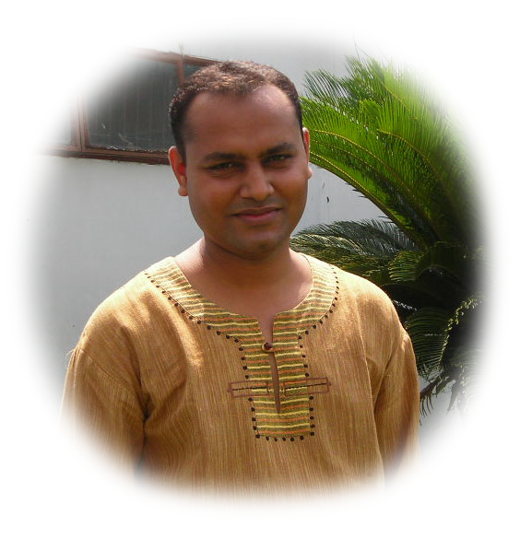
শিক্ষক পরিচিতি
মো:- রাশেদ রায়হান (লিটন)
দুর্গাপুর মাধ্যমিক বিদ্যালয় কুমারখালী, কুষ্টিয়া।
E-mail: rashedraihan1978@gmail.com
Mobile: 01942778660

Slide 3

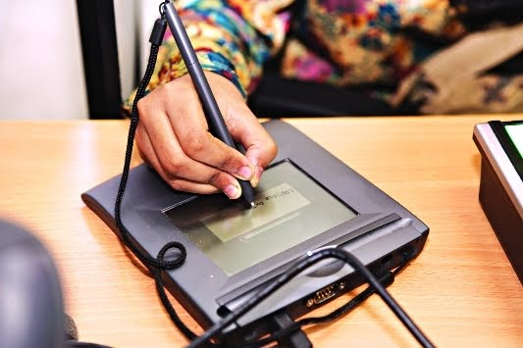
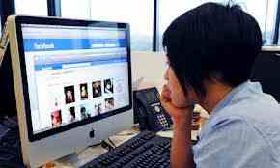

ছবি দেখ এবং চিন্তা করে বল
এরা কি করছে?
তথ্য ও যোগাযোগ প্রযুক্তির
ব্যবহার করছে

Slide 4
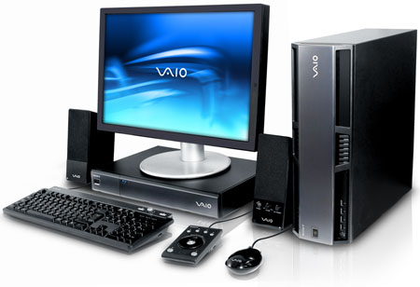
আজকের পাঠের বিষয়
তথ্য ও যোগাযোগ প্রযুক্তি
এবং
এর ব্যবহারের ক্ষেত্র

Slide 5
এই পাঠ শেষে শিক্ষার্থীরা-
তথ্য ও যোগাযোগ প্রযুক্তি কি তা বলতে পারবে ।
তথ্য ও যোগাযোগ প্রযুক্তি অবদান ব্যাখ্যা
করতে পারবে।
তথ্য ও যোগাযোগ প্রযুক্তি কোথায় কোথায়
ব্যবহার করা হয় তা বর্ণনা করতে পারবে।

Slide 6
তথ্য ও যোগাযোগ প্রযুক্তি কি?
সাধারণত প্রযুক্তির ব্যবহারের মাধ্যমে তথ্যের আদান-প্রদান বা যোগাযোগ করাকেই বলা হচ্ছে তথ্য ও যোগাযোগ প্রযুক্তি।

Slide 7
তথ্য ও যোগাযোগ প্রযুক্তির অবদান
বর্তমান যুগ তথ্য ও যোগাযোগ প্রযুক্তির যুগ। বর্তমান যুগে তথ্য ও যোগাযোগ প্রযুক্তির অবদান বা প্রভাব অপরিসীম।
অতি অল্প খরচ হয়।
সময়ের সাশ্রয় হয়।
তাৎক্ষনিক যোগাযোগ করা সম্ভব হয়।
দক্ষতা ও কাজের গতি বৃদ্ধি পায়।
ব্যবসা বানিজ্য লাভজনক করে তোলে।
জ্ঞান আহরনের পথকে সহজলোভ্য করে।

Slide 8
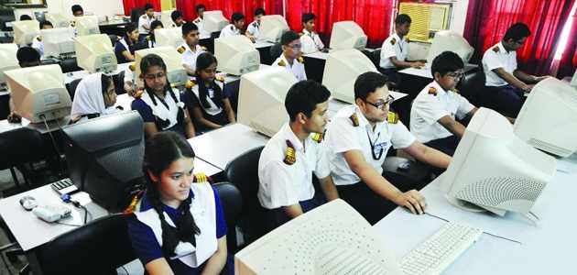
তথ্য ও যোগাযোগ প্রযুক্তি আমরা আমাদের জীবনে নানা ক্ষেত্রে ব্যবহার করে থাকি।
ছবির মাধ্যমে আলোচনা করা হলোঃ
শিক্ষা ক্ষেত্রে

Slide 9

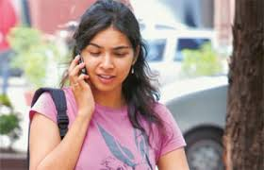
তথ্য ও যোগাযোগ প্রযুক্তি আমরা আমাদের জীবনে নানা ক্ষেত্রে ব্যবহার করে থাকি।
ছবির মাধ্যমে আলোচনা করা হলোঃ
ব্যাক্তিগত ও সামাজিক যোগাযোগের ক্ষেত্রে

Slide 10


তথ্য ও যোগাযোগ প্রযুক্তি আমরা আমাদের জীবনে নানা ক্ষেত্রে ব্যবহার করে থাকি।
ছবির মাধ্যমে আলোচনা করা হলোঃ
বিনোদনের ক্ষেত্রে

Slide 11

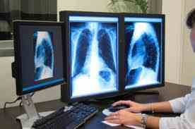
তথ্য ও যোগাযোগ প্রযুক্তি আমরা আমাদের জীবনে নানা ক্ষেত্রে ব্যবহার করে থাকি।
ছবির মাধ্যমে আলোচনা করা হলোঃ
চিকিৎসার ক্ষেত্রে

Slide 12
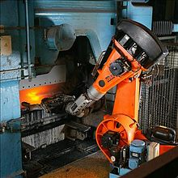
তথ্য ও যোগাযোগ প্রযুক্তি আমরা আমাদের জীবনে নানা ক্ষেত্রে ব্যবহার করে থাকি।
ছবির মাধ্যমে আলোচনা করা হলোঃ
ঝুকিপূর্ণ কাজে তথ্য ও যোগাযোগ প্রযুক্তির (রোবট) ব্যবহার

Slide 13
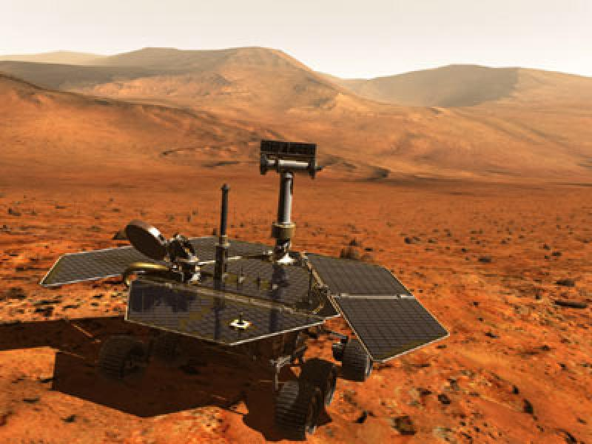
তথ্য ও যোগাযোগ প্রযুক্তি আমরা আমাদের জীবনে নানা ক্ষেত্রে ব্যবহার করে থাকি।
ছবির মাধ্যমে আলোচনা করা হলোঃ
মহাকাশ গবেষণায় তথ্য ও যোগাযোগ প্রযুক্তির ব্যবহার

Slide 14
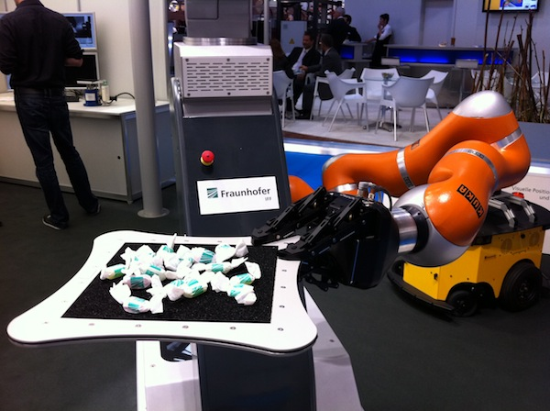
তথ্য ও যোগাযোগ প্রযুক্তি আমরা আমাদের জীবনে নানা ক্ষেত্রে ব্যবহার করে থাকি।
ছবির মাধ্যমে আলোচনা করা হলোঃ
ওষুধের মান নিয়ন্ত্রণ তথ্য ও যোগাযোগ প্রযুক্তির ব্যবহার

Slide 15
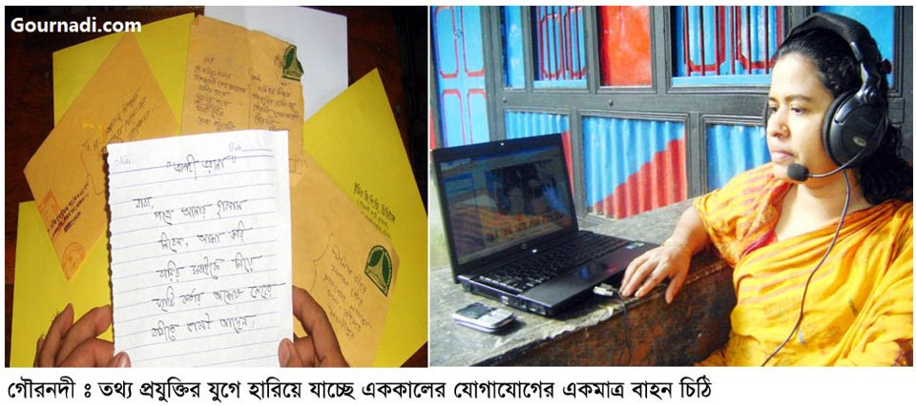
তথ্য ও যোগাযোগ প্রযুক্তি আমরা আমাদের জীবনে নানা ক্ষেত্রে ব্যবহার করে থাকি।
ছবির মাধ্যমে আলোচনা করা হলোঃ

Slide 16
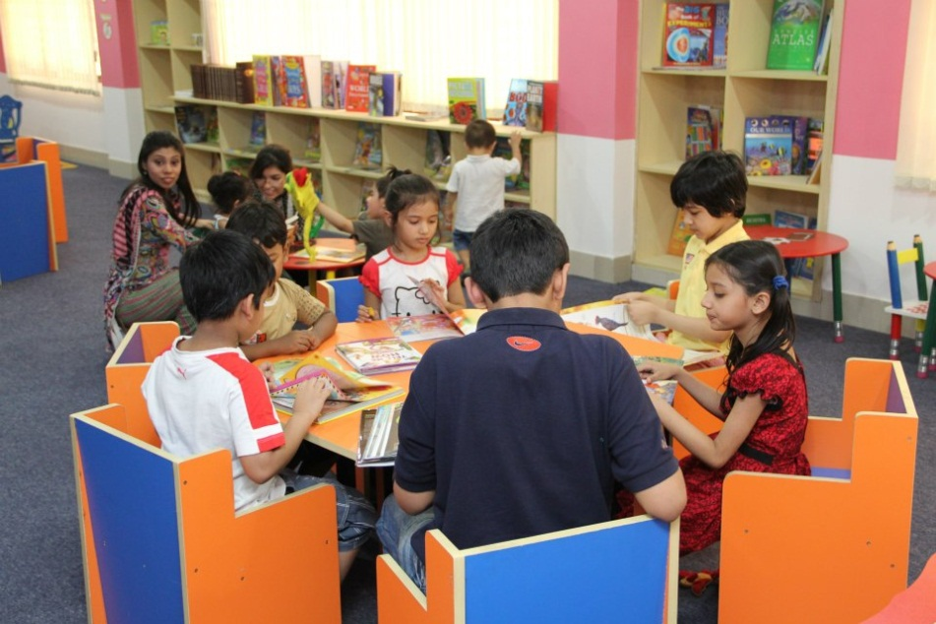
দলীয় কাজ
কাজ ১. বর্তমান যুগে তথ্য ও যোগাযোগ প্রযুক্তির অবদান গুলো আলোচনা কর।
কাজ ২. বর্তমান যুগে তথ্য ও যোগাযোগ কোন কোন কাজে ব্যবহারিত হয় আলোচনা কর।

Slide 17
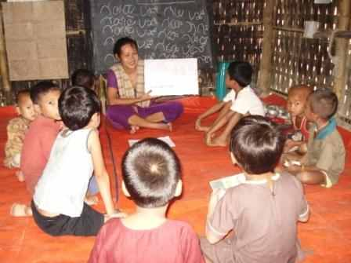
মূল্যায়ন
১। তথ্য কী?
২। প্রযুক্তির মাধ্যমে কি করা হয়।
চিত্রে প্রদর্শিত মেয়েটি কি ধরনের যোগাযোগ করছে?

Slide 18

বাড়ির কাজ
বর্তমান যুগে তথ্য ও যোগাযোগ প্রযুক্তির বহুল ব্যবহার হয় এমন কিছু পণ্যসমুহ সম্পর্কে আলোচনা কর।

Slide 19

THANKS TO YOU ALL

